Slide 1


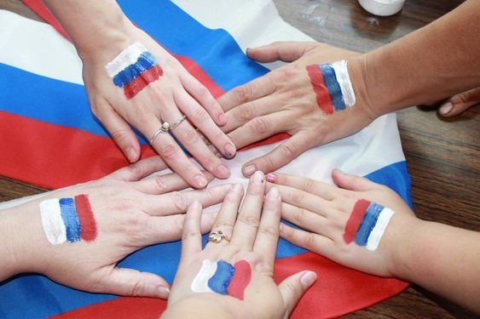
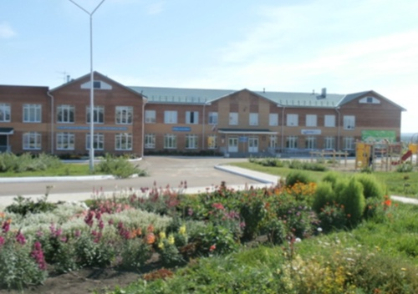
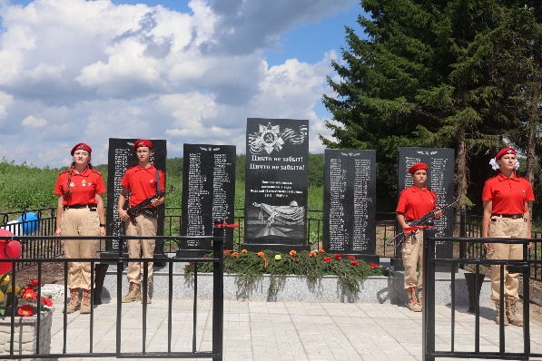
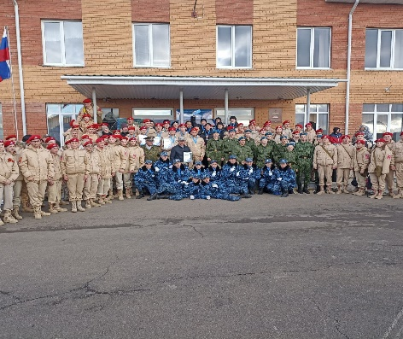
Управление развитием патриотического воспитания в становлении личности обучающихся ОО в современных условиях
МАПС
(муниципальный августовский педагогический совет)
Старкова Оксана Олеговна – директор МБОУ Усть-Ярульская СОШ
с. Ирбейское, 2025г

Slide 2
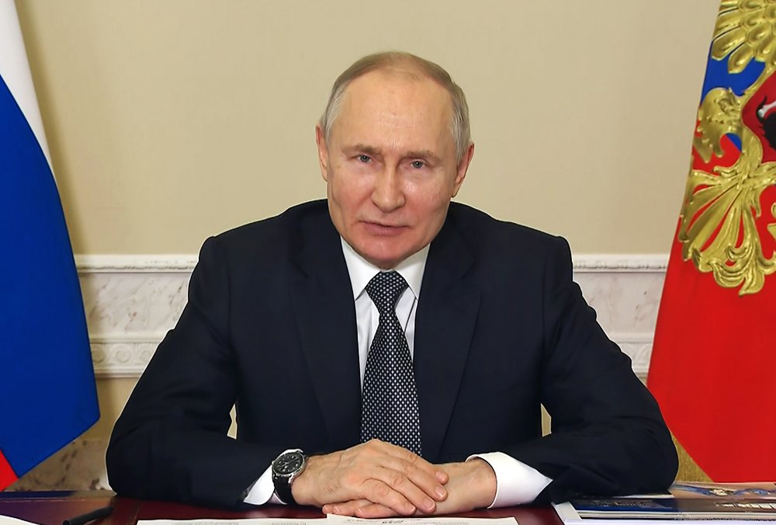
"Для России высокие идеалы патриотизма имеют особую ценность, на них основана непобедимая сила духа нашего народа, которая не раз удивляла и восхищала весь мир. Чувство патриотизма — важнейшая часть общенациональной культуры, стержень нашей генетической памяти. Эти традиции всегда вдохновляли на благородные поступки, на настоящие прорывы, на создание подлинных творческих шедевров"
Президент РФ В.В. Путин

Slide 3
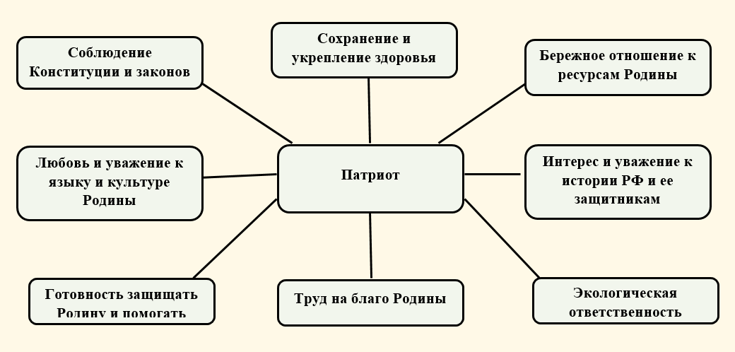
Основные характеристики человека-патриота

Slide 4
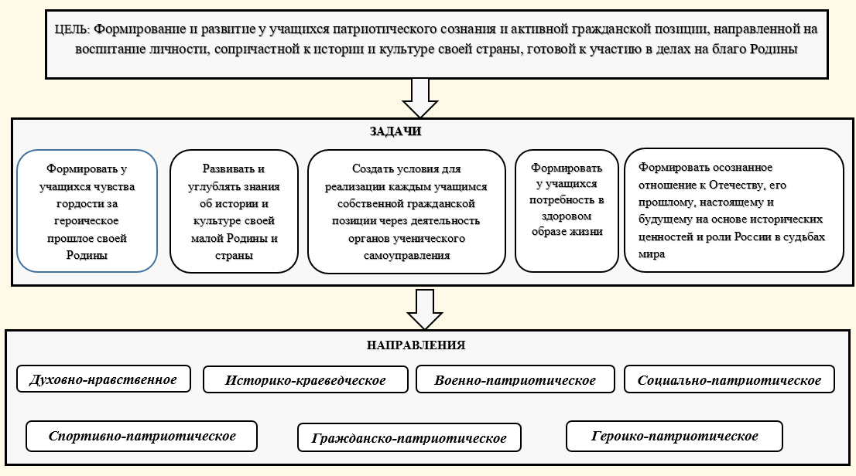
Цели и задачи патриотического воспитания

Slide 5
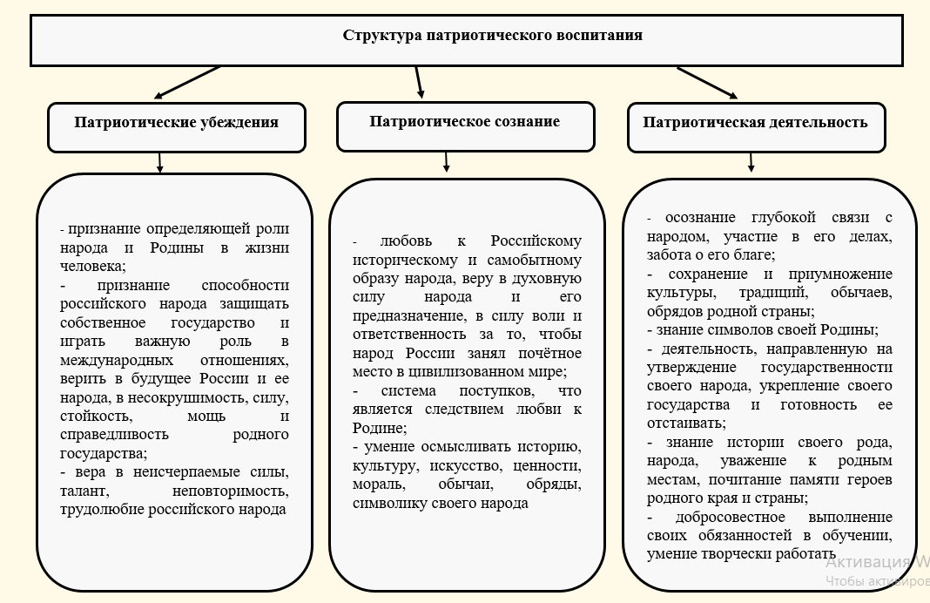
Структура патриотического воспитания

Slide 6
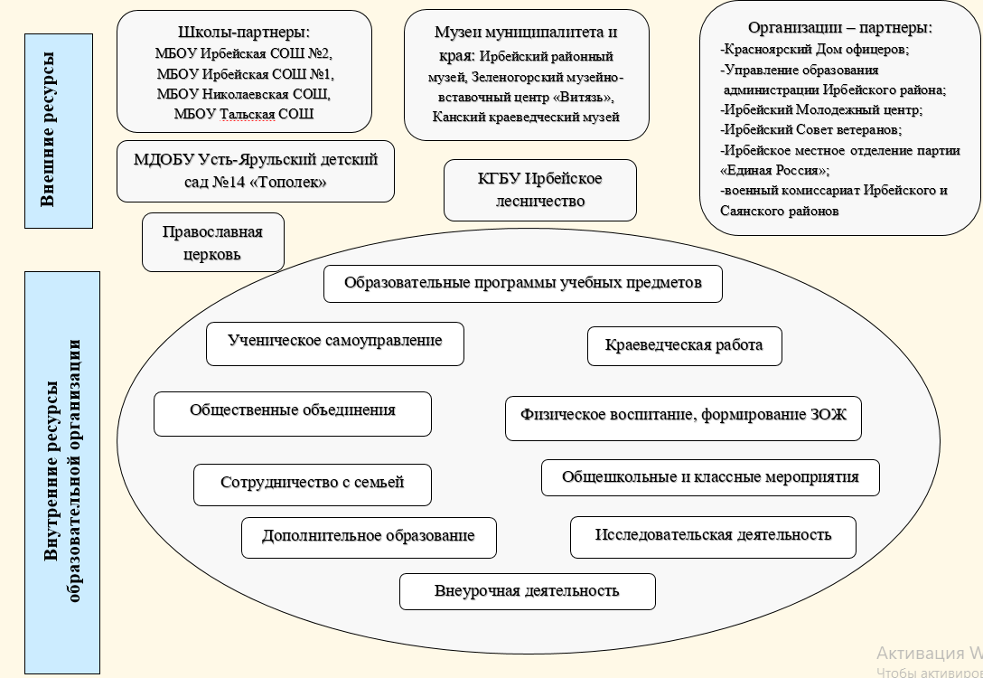
Модель патриотического воспитания МБОУ Усть-Ярульская СОШ

Slide 7
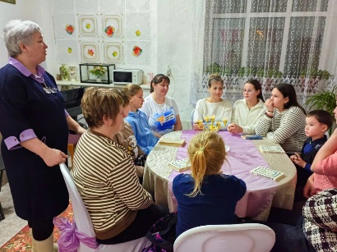
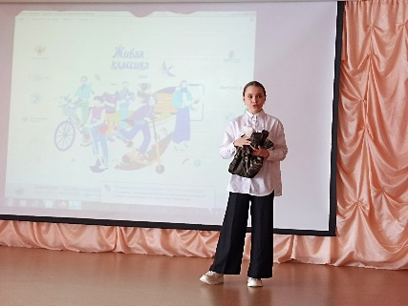
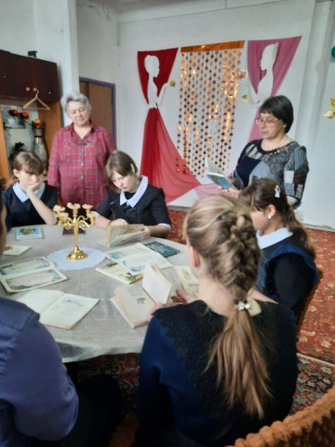
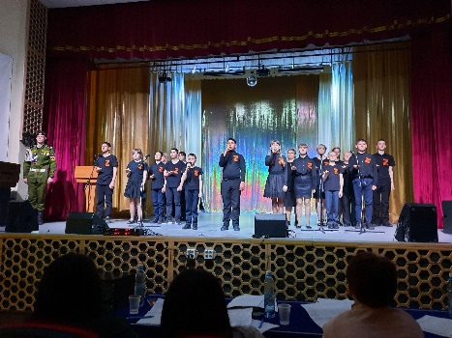
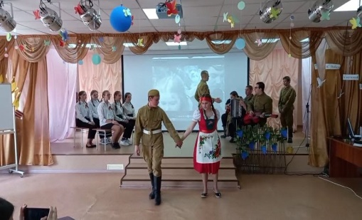
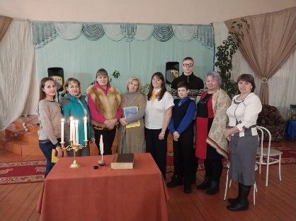
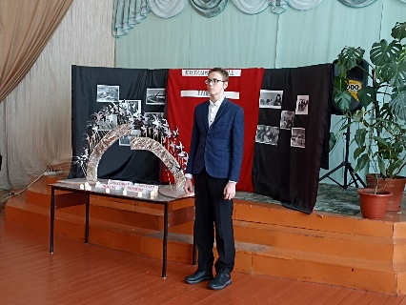
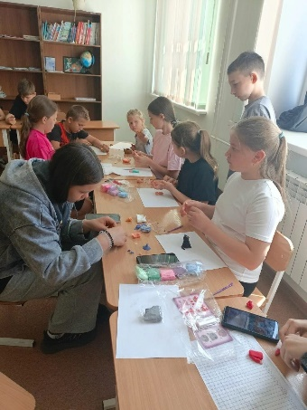
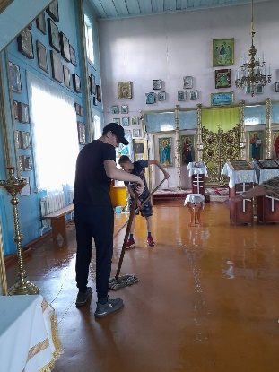
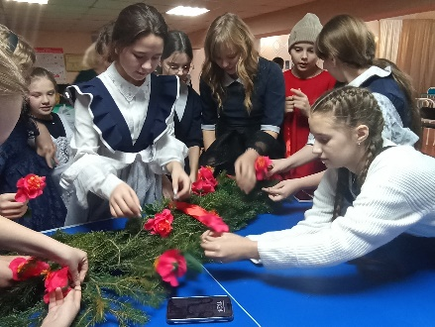
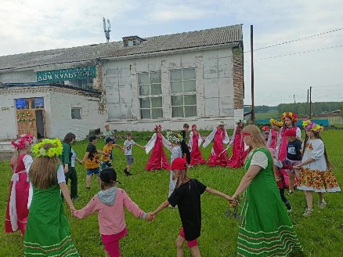
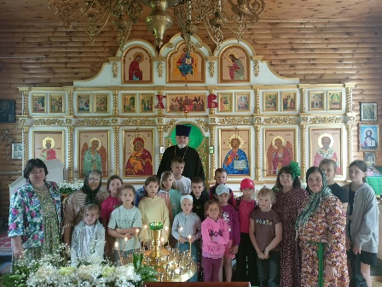
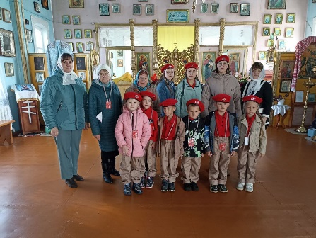
Духовно-нравственное направление
Инсценированная военная песня
Литературные гостиные
Конкурс чтецов
Мастер-классы
Взаимодействие с церковью

Slide 8
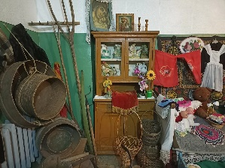
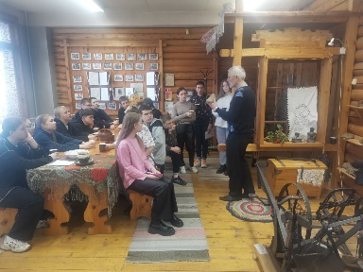
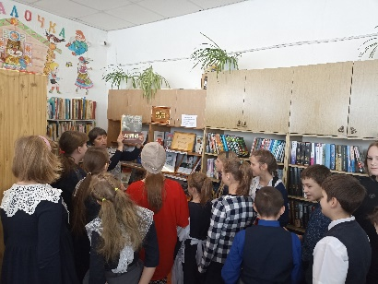
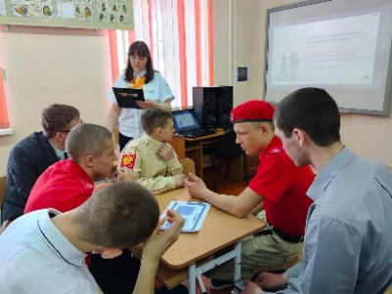
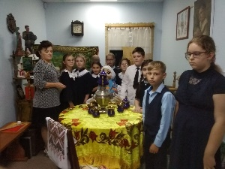
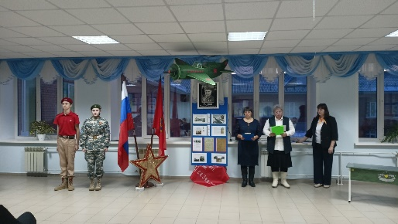
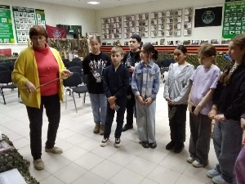
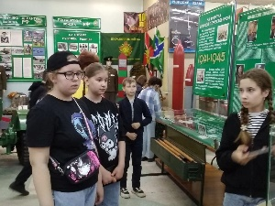
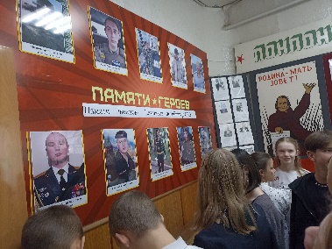
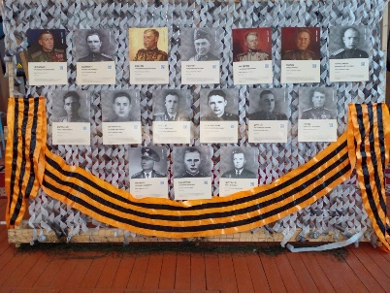
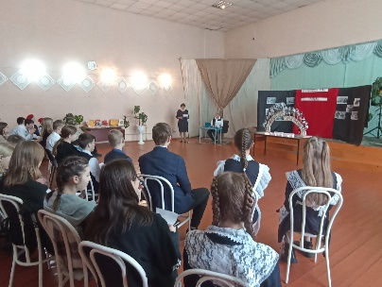
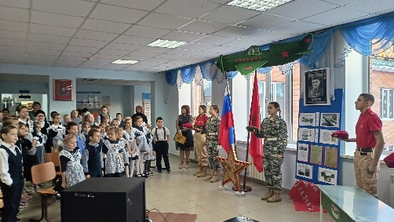
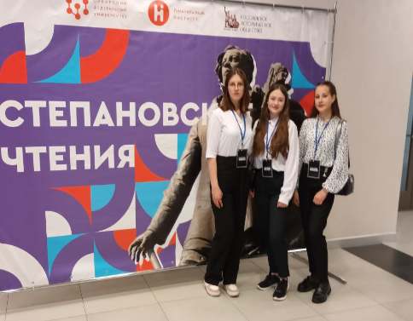
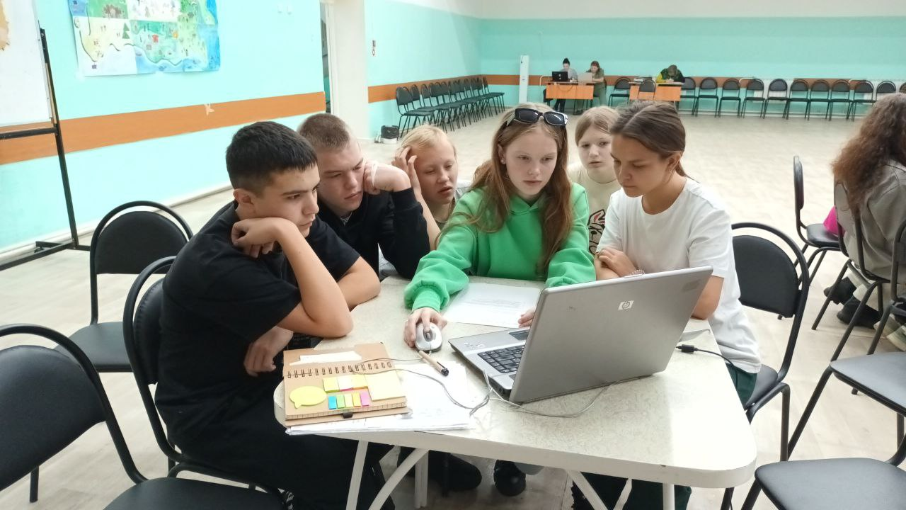
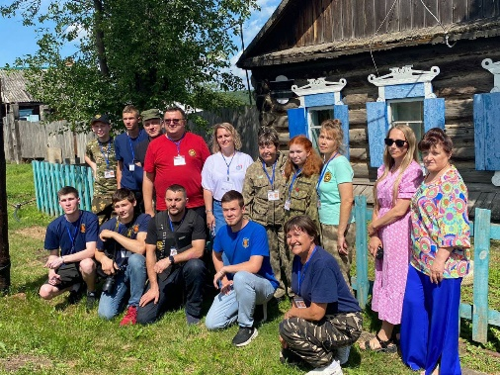
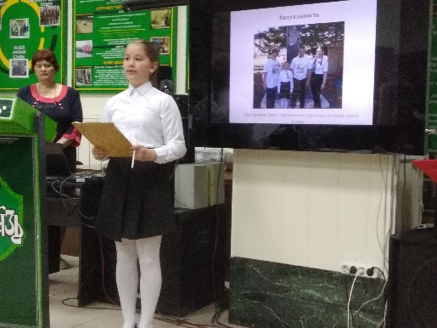
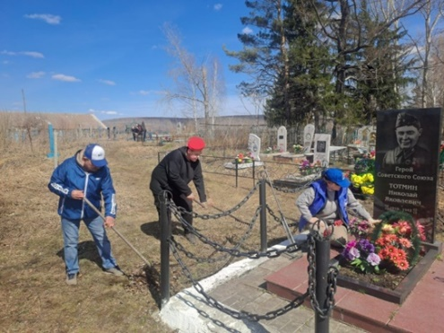
Историко-краеведческое направление
Музейные уроки
Уроки мужества
Краеведение

Slide 9
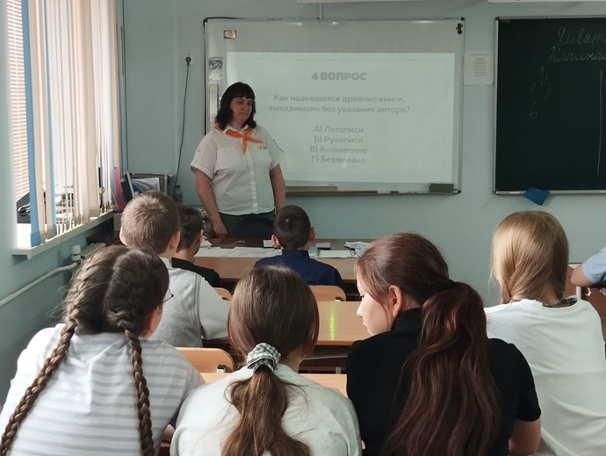
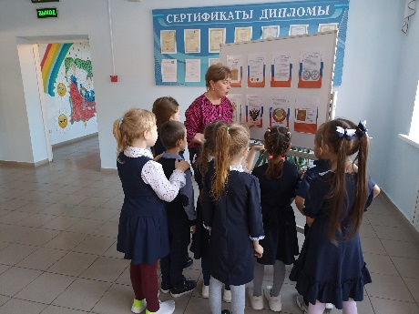
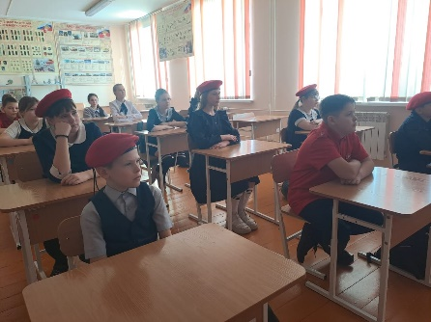
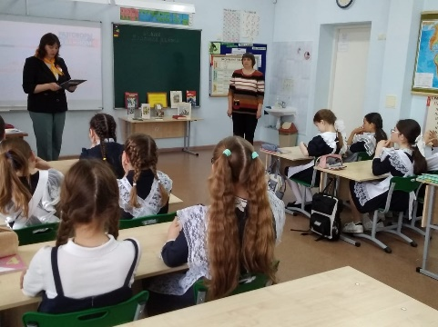
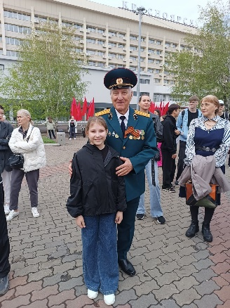
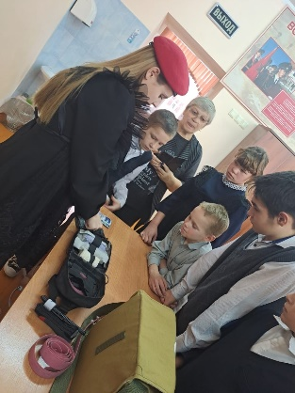

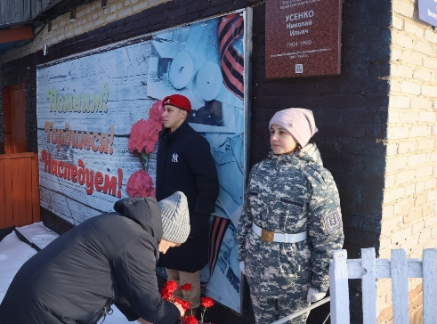
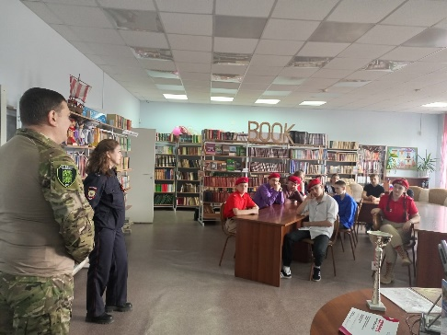
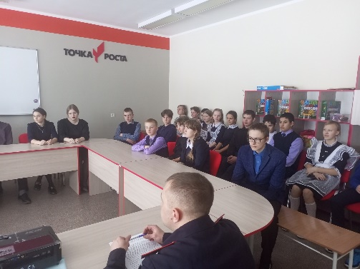
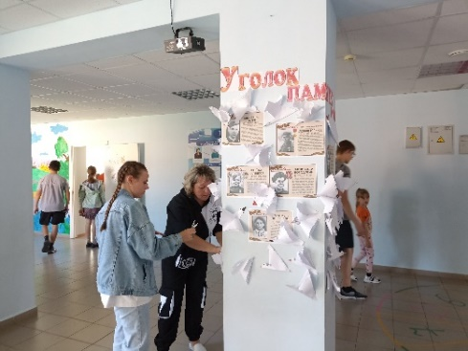
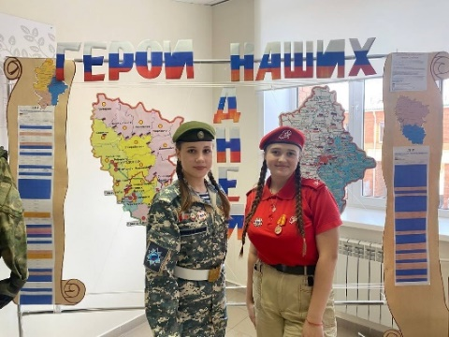



Гражданско и героико-патриотическое направление
Разговор о важном
Встречи
Экспозиции

Slide 10












Социально-патриотическое направление
Социально-значимые дела
Участие в акциях
Волонтерство

Slide 11















Спортивное и военно-патриотическое направление

Slide 12




























Система патриотического воспитания
в образовательном пространстве школы
Орлята России
Юнармия
Объединение «Спасатели»
ВПК «Русь»
Волонтеры Победы
Полицейский класс

Slide 13
Нормативно-правовая база
ФЕДЕРАЛЬНЫЙ УРОВЕНЬ
• Конституция РФ
• Федеральный закон от 29.12.2012 № 273 ФЗ «Об образовании»
• Федеральный закон от 31.07.2020 № 304 ФЗ «О внесении изменений в Федеральный закон „Об образовании в Российской Федерации“ по вопросам воспитания обучающихся»
• Федеральный проект «Патриотическое воспитание граждан Российской Федерации» национального проекта «Образование»
• Указ Президента РФ от 09.11.2022 № 809 «Об утверждении Основ государственной политики по сохранению и укреплению традиционных российских духовно-нравственных ценностей»
• Указ Президента РФ от 02.07.2021 № 400 «О стратегии национальной безопасности Российской Федерации»
• Указ Президента РФ от 21.07.2020 № 474 «О национальных целях развития Российской Федерации на период до 2030 года»
• Указ Президента РФ от 24.03.2014 № 172 «О Всероссийском физкультурно спортивном комплексе "Готов к труду и обороне"»
• Распоряжение Правительства РФ от 29.11.2020 № 2945 Р «Об утверждении Плана мероприятий по реализации в 2021–2025 годах Стратегии развития воспитания в Российской Федерации на период до 2025 года»
• Постановление Правительства РФ от 24.07.2000 № 551 «О военно патриотических молодежных и детских объединениях» (с изменениями и дополнениями)
• Основы государственной молодежной политики РФ на период до 2025 года (утверждены распоряжением Правительства РФ от 29.11.2014 № 2403 р)
• Федеральный закон от 25.07.2002 № 114 ФЗ «О противодействии экстремистской деятельности»
• Федеральный закон от 28.03.1998 № 53 ФЗ «О воинской обязанности и военной службе»
• Федеральный закон от 07.10.2022 № 394 ФЗ «О внесении изменений в Федеральный закон "О благотворительной деятельности и добровольчестве (волонтерстве)"»
• Федеральный закон от 28.06.1995 № 98 ФЗ «О государственной поддержке молодежных и детских общественных объединений» (с изменениями и дополнениями)
• Федеральный закон от 13.03.1995 № 32 ФЗ «О днях воинской славы и памятных датах России»
• Федеральный конституционный закон от 25.12.2000 № 1 ФКЗ (ред. от 13.06.2023) «О Государственном флаге Российской Федерации»
• Федеральный конституционный закон от 25.12.2000 № 2 ФКЗ (ред. от 30.12.2021) «О Государственном гербе РФ»
РЕГИОНАЛЬНЫЙ УРОВЕНЬ
• Закон Красноярского края от 17.06.2021 № 11 5188 «О патриотическом воспитании»
• Указ губернатора Красноярского края от 04.04.2022 № 95 уг «Об утверждении Концепции развития патриотического воспитания в Красноярском крае
МУНИЦИПАЛЬНЫЙ УРОВЕНЬ
• Постановление администрации Ирбейского района от 13.10.2023г №710-пг (О внесении изменений в постановление администрации Ирбейского района от 25.11.2020г №882-пг «О создании Совета по патриотическому воспитанию при главе района».

Slide 14
Муниципальный августовский педагогический совет, 2025г
Спасибо за внимание!

